Slide 1
CH 1 Tension superficielle

Slide 2
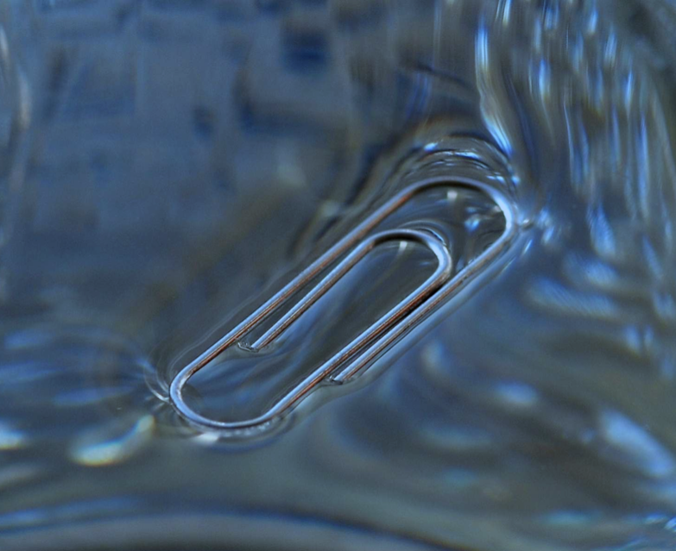
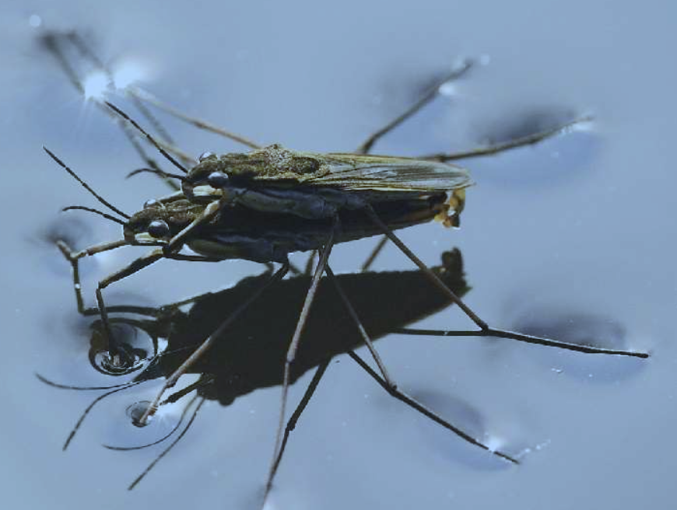
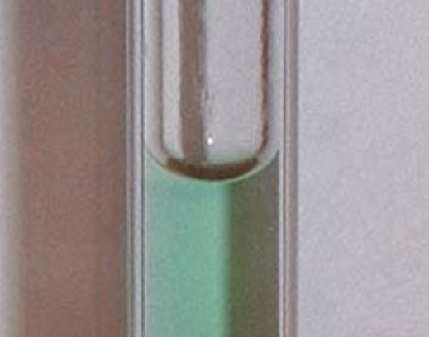
1. Le phénomène de la tension de surface
Le trombone flotteur
Certains insectes sont capables de se déplacer sur la surface de l’eau
Dans un tube, la surface libre de l'eau forme un ménisque près des bords

Slide 3
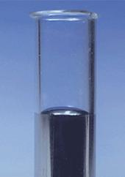
1. Le phénomène de la tension de surface
Désaccord entre les prévisions de la mécanique des fluides et ce que l ‘on observe réellement!
La surface libre d’un liquide dans un tube fin de verre n’est pas horizontale.
Le sens de courbure pour l’eau et le mercure sont inversés
On interprète ces désaccords en introduisant des forces supplémentaires qui apparaissent à l’interface séparant le liquide du gaz environnant: Force de tension de superficielle.

Slide 4
2. Origine de la tension superficielle (Forces de Wan der Waals en 1/r⁶)
La résultante des forces s'exerçant sur les atomes A_{s} ^{n'est pas nulle•}
^{l'énergie interne des atomes A}_{s} soumis à une tension superficielle est supérieure à celle des atomes A_{V}
Thomas Young a montré que les propriétés mécaniques de la région d’interface peuvent être décrites par une surface de tension caractérisée par une tension superficielle σ.

Slide 5
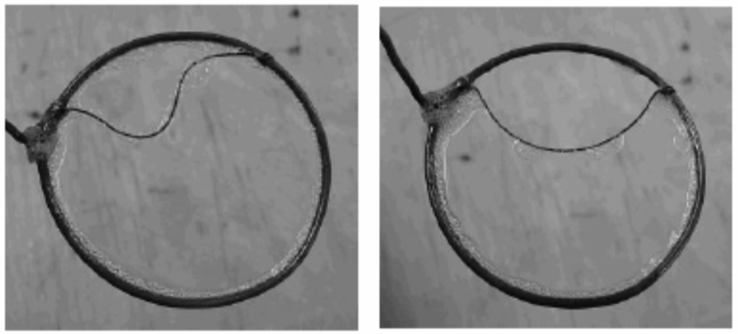
3. Caractéristiques des forces de tension de surface
Un fil de coton est placé sur un anneau que l’on plonge dans de l’eau savonneuse. Si le film de savon remplit tout l’anneau, le fil reste détendu. Si on perce l’un des deux côtés, le fil se tend.
La tension superficielle est la même en tout point de la surface du film ; la force F est normale en tout point du fil de coton : c’est elle qui tend le fil.

Slide 6
3. Caractéristiques des forces de tension de surface
Le fil est soumis aux forces de tension de surface dF_{s}

Slide 7
Travail de la tension de surface
4. Travail et énergie de surface
F_{s}
O
M
F_{op}
l
dW_{s}=-γdA avec A=2lx et γ la tension superficielle
F_{s}=2γl

Slide 8
b. Énergie potentielle
γ ne dépond pas du point de l’élément de surface, si la lame est homogène, le travail peut se mettre sous la forme de la différentielle d’une fonction énergie potentielle:
δWs=-γdA=-d(γA)=-dE_{p}
c. Énergie libre
dF = dE_{p}=γdA
À température constante, l’énergie potentielle associée aux force de tension de surface est une énergie libre.
La tension de surface est alors l’énergie libre de la lame par unité de surface de lame formée.
4. Travail et énergie de surface

Slide 9
Comment mesurer le coefficient de tension superficielle  ?
a. Méthode par arrachement de Lecomte de Noüy
Fa
g

Slide 10
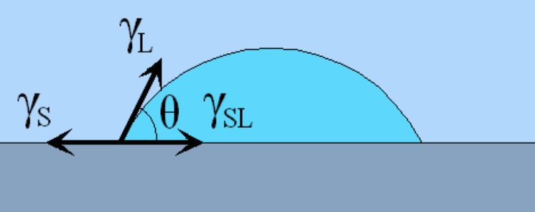
II. Angle de mouillage d’une goutte et loi de Jurin
1. Angle de mouillage
θ est l ‘angle de mouillage du support par le liquide

Slide 11
II. Angle de mouillage d’une goutte et loi de Jurin
2. Condition de Young

Slide 12
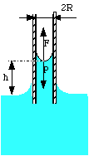
II. Angle de mouillage d’une goutte et loi de Jurin
2. Ascension capillaire. Loi de Jurin

Slide 13
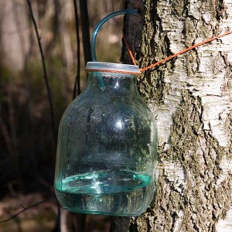
III. Applications (Exemples illustrant la nécessitant de comprendre le phénomène de tension superficielle)
1. Mouillage fort (θ ≈ 0°)
- Peinture, bâtiment(renforcement de murs fissurés,….
Cosmétique (crème pour la eau….)
La montée de la sève…..
Rajouter une substance tensioactive afin de baisser la tension superficielle de l’eau et mieux imbiber le linge sale……

Slide 14
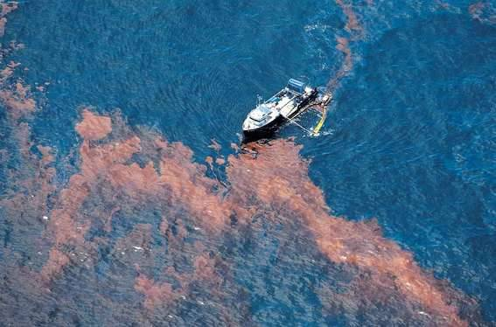
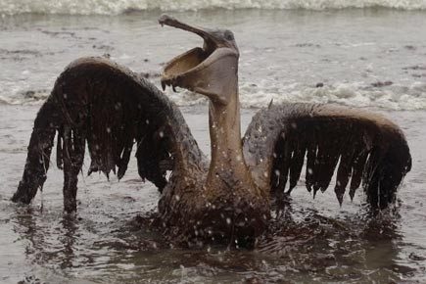
III. Applications (Exemples illustrant la nécessitant de comprendre le phénomène de tension superficielle)
1. Mouillage faible (θ ≈180 °)
Certains insectes peuvent se tenir immobile sur l’eau, Une aiguille d’acier qui n’a pas été nettoyée….
Les corps gras rendent le mouillage faible.
Les forces de tension de surface compensent le poids.
Couche mince avec un recouvrement étendu sur une surface d’eau considérable!
Le pétrole dissout les acides gras qui recouvrent le plumage des oiseaux vivants sur l ‘eau!

